Slide 1
模式识别与机器学习
人工智能与自动化学院
聚类分析

Slide 2
18 聚类分析
引言
18.1 相似度/距离概念
18.2 相似性测度和聚类准则
18.3 基于距离阈值的聚类算法
18.4 层次聚类法
18.5 K均值聚类法
18.6 模糊K均值聚类法

Slide 3
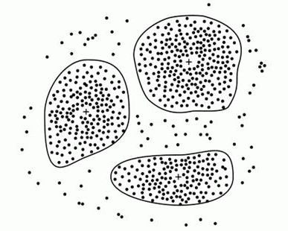
引言
聚类（Clustering）基本概念：
寻找数据之间内在结构，照某个特定标准(如距离准则、相似性系数)把全体数据样本组织成一些相似组。
处于相同簇中的数据样本彼此相似性尽可能大，处于不同簇中的样本彼此差异性尽可能地大。
属于无监督学习，在聚类前数据是没有表示类别的分类或者分组信息的。
一个独立的数据分析工具，用于了解数据的分布；可作为数据预处理步骤。

Slide 4
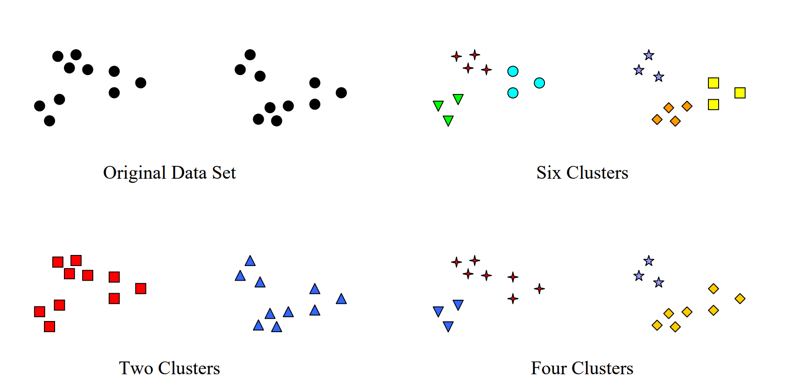
引言
聚类其实是模棱两可的事情，聚类结果很大程度取决于事先设定的一些参数，如类别数，初始点等。

Slide 5
引言
聚类（Clustering）算法概述
1、基于层次：
基于合并的层次聚类：一种自底向上的层次聚类算法，从最底层开始，每一次通过合并最相似的聚类来形成上一层次中的聚类。
基于分裂的层次聚类：采用自顶向下的方法，从一个包含全部数据点的聚类开始，然后把根节点分裂为一些子聚类，每个子聚类再递归地继续往下分裂。处理速度很快。主要算法有BIRCH、CURE、CHAMELEON等。
2、基于划分：
先确定最后聚成几类，然后挑选几个点作为初始中心点，再然后给数据点做迭代重置。特点是计算量大，很适合中小规模的数据库中的球状簇。主要算法有k-means、k-medoids、k-modes、k-medians、kernel k-means等。

Slide 6
引言
聚类（Clustering）算法概述
3、基于模糊的聚类FCM ： 基于模糊集理论的聚类方法，样本以一定的概率属于某个类。FCM算法是一种以隶属度来确定每个数据点属于某个聚类程度的算法。优点是对于满足正态分布的数据聚类效果会很好，缺点是不能确保收敛于一个最优解，性能依赖于初始聚类中心。常见的算法有改进模糊k均值聚类。
4.基于网格：这类方法的原理就是将数据空间划分为网格单元，将数据对象集映射到网格单元中，并计算每个单元的密度。根据预设的阈值判断每个网格单元是否为高密度单元，由邻近的稠密单元组形成“类”。特点是处理速度很快，通常与数据库中样本数无关，只与把数据空间分为多少个单元有关。 主要算法有STING、CLIQUE、WAVE-CLUSTER

Slide 7
引言
聚类（Clustering）算法概述
5.基于密度：定义两个参数，圈儿的最大半径，圈儿里最少应容纳几个点。只要邻近区域的密度超过某个阈值，就继续聚类，在一个圈里的，就是一个类。特点是能克服基于距离的算法只能发现“类圆形”的聚类的缺点，对噪声数据的处理比较好。主要算法有DBSCAN、OPTICS、DENCLUE。
6、基于模型：为每簇假定了一个模型，寻找数据对给定模型的最佳拟合。
优点是对“类”的划分不那么“坚硬”，而是以概率形式表现，每一类的特征也可以用参数来表达。 缺点是执行效率不高，特别是分布数量很多并且数据量很少的时候。主要有基于概率模型的方法（如高斯混合模型GMM ）和基于神经网络模型（如自组织映射神经网络模型 SOM）的方法。

Slide 8
引言
什么是好的聚类分析？
一个好的聚类分析方法会产生好的聚类结果，簇内相似度高，簇间相似度低。
可测量性、处理不同类型样本的能力、发现任意形状簇的能力、输入参数所需的先验知识、处理噪声和异常值的能力、对于输入数据的顺序不敏感、基于某些限制条件的聚类、可解释性和可用性。
问题:
样本间的相似性如何量化?
如何根据这些相似性指标将类似的样本分为一簇?
聚类完成后，对于每一簇的性质如何描述？

Slide 9
18.1 相似度/距离概念
相似性度量：距离和相似系数
距离:设x =(x₁,x₂,⋯,x_{p})′ 和y =(y₁,y₂,⋯,y_{p})′为两个样本，
1.明考夫斯基距离（简称明氏距离）： q≥1
q=1绝对值距离或曼哈顿距离；q=2欧氏距离；q=∞时切比雪夫距离。
2.兰氏距离：
3.马氏距离： S为样本协差阵
4.名义尺度变量的一种距离定义 m₁：配合的变量数
m₂：不配合的变量数
两个变量：x=(男，英语，统计，非教师，校外，学士)′
y=(女，英语，非统计，教师，校外，硕士)′
x 与y 之间的距离为2/3
非负性、对称性、三角不等式
对各变量的数据
作标准化处理
无量纲，适用于高度偏斜或含异常值的数据

Slide 10
18.2相似性测度与聚类准则
相似性度量：距离和相似系数
相似系数（或其绝对值）越大，变量之间的相似性程度越高；反之，则越低。
1.夹角余弦:它是R^{n}中变量x与变量y之间
夹角θ的余弦函数，即c_{xy}(1)=cosθ。
2.相关系数:
距离和相似系数的相互转换

Slide 11
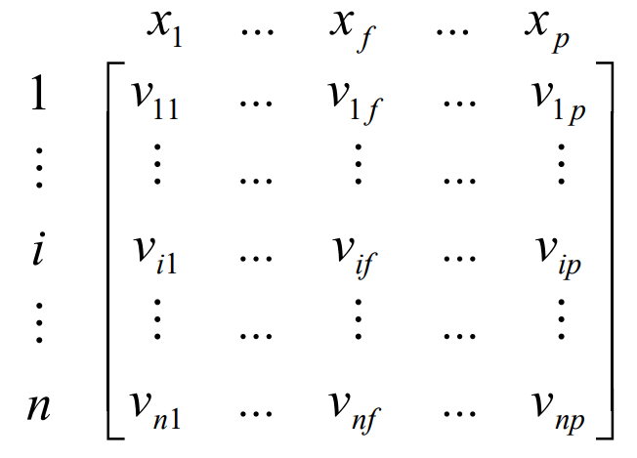
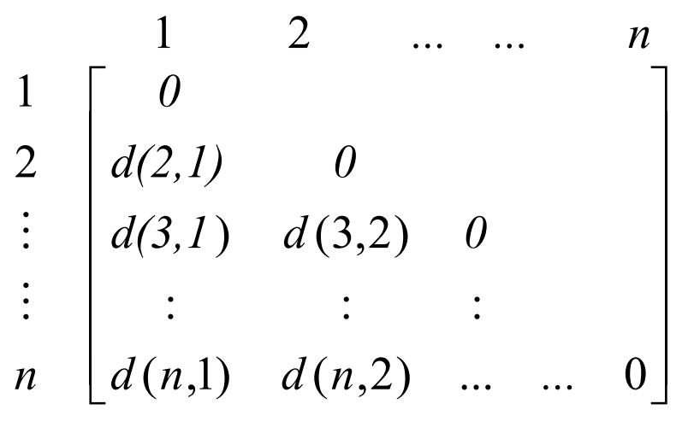
18.2相似性测度与聚类准则
两个矩阵
数据矩阵 ︰
p维变量，n个样本
相似度矩阵/ 距离矩阵︰存放n个样本两两之间的相似性或距离

Slide 12
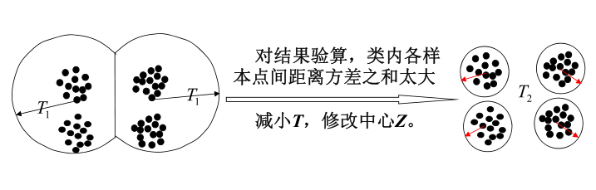
18.3 基于距离阈值的聚类算法
1、近邻聚类法
问题：有N个待分类的模式{X1,X2,…,Xn}，要求按距离阈值T分类到以Z1,Z2,…为聚类中心的模式类中。
算法描述：
任取样本Xi作为第一个聚类中心的初始值，如令Z1 = X1。
计算样本X2到Z1的欧式距离D21=||X2 - Z1||，若D21>T，定义新的聚类中心Z2=X2；否则X2 ∈以Z1为中心的聚类。
假设已有聚类中心Z1,Z2，计算D31=||X3-Z1||和D32=||X3- Z2||，若D31>T且D32>T，则建立第三个聚类中心Z3=X3；否则X3∈离Z1和Z2中最近类（最近邻的聚类中心）。
……以此类推，直到将所有的N个样本都进行分类。
算法特点：
局限性：很大程度上依赖于第一个聚类中心的位置、待分类模式样本的排列次序、距离阈值T以及样本分布的几何性质等。
优点：计算简单。
算法讨论：
用先验知识指导阈值T和起始点Z1的选择，可获得合理的聚类结果。否则只能选择不同的初值重复试探，并对聚类结果进行验算，根据一定的评价标准，得出合理的聚类结果。
Notes:
前后合并

Slide 13
18.3 基于距离阈值的聚类算法
。
2、最大最小距离算法
基本思想：对待分类模式样本集以最大距离原则选取新的聚类中心，以最小距离原则进行模式归类。
算法原理和步骤：
1.从N个样本集中的任选取一个样本，作为第一个聚类中心z1​； 2.选取距离第一个聚类中心z1​最远的样本作为第二个聚类中心z2​； 3.计算其余样本与z1、z2​之间的距离，并求出它们中的最小值，即：
4.若：
则相应的样本x_{l}作为第三个聚类中心z3​，转至下一步继续判断是否存在新的聚类中心，否则转至第6步；
(θ为选定的比例系数)
5.假设存在k个聚类中心，计算各样本到各个聚类中心的距离d_{ij}​，并计算：
若成立，则z_{k+1} = x_{l​},并循环此步骤，继续判断是否有新的聚类中心存在，否则转至第六步；
6.当判断不再有新的聚类中心存在时，将样本集按最小距离原则分到各类中去，即计算：
Notes:
前后合并

Slide 14
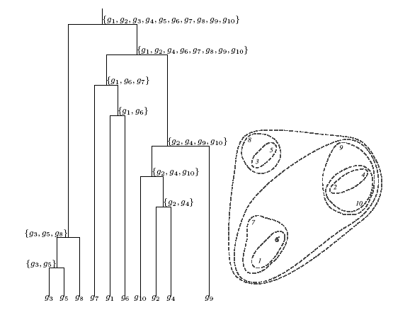
18.4 层次聚类算法
基于合并的层次聚类：自底向上的聚类
初始：每一样本自成一类
迭代，将最近的两类合为一类
基于分裂的层次聚类：自顶向下的聚类
初始：将所有样本看作一类
找出最不相似的样本分裂出去成为两类
基本步骤(自底向上)：
1 每个样本点自成一类。
2 选择最近的两个类聚成一类。
3 计算新的类与类之间的距离。
重复第 2、3 步直至所有的样本点聚为一类。
聚类树
Notes:
基于合并的层次聚类：一种自底向上的层次聚类算法，从最底层开始，每一次通过合并最相似的聚类来形成上一层次中的聚类。
基于分裂的层次聚类

Slide 15
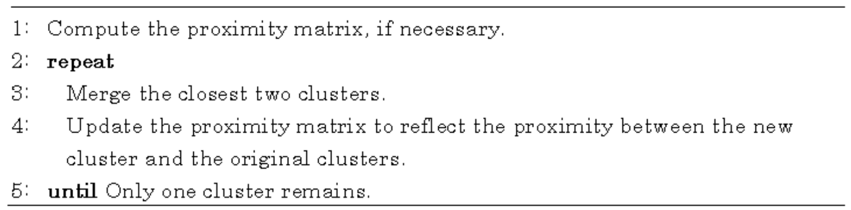
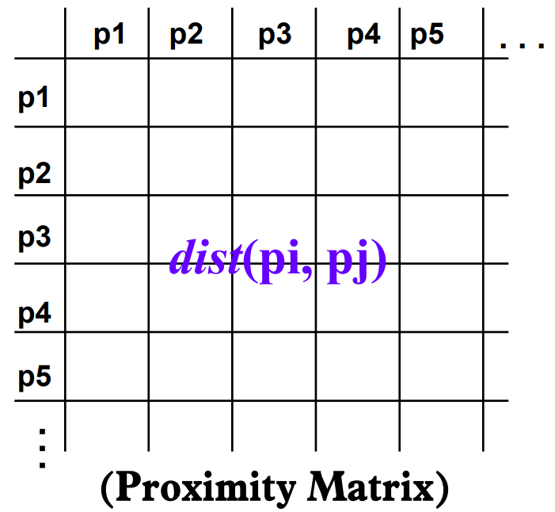
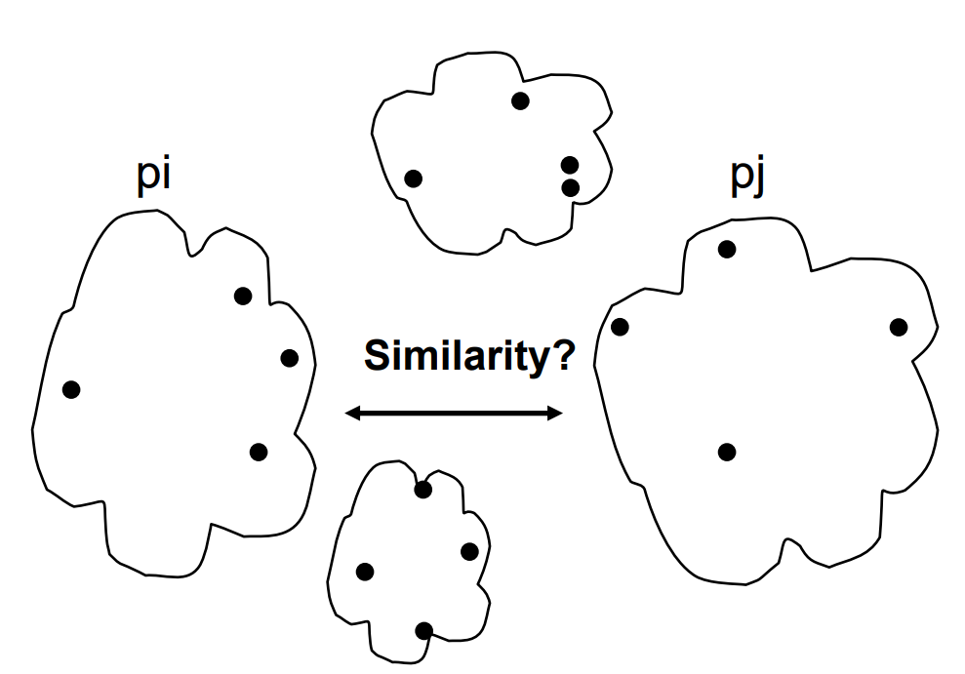
18.4 层次聚类算法
自底向上层次聚类基础算法
初始时，每个簇只有一个样本，搜索相似度矩阵就可以找到距离最近的两个簇，然后合并它们。
当簇中不止一个样本时，可以采用Min、Max、群平均、Ward’s等方法计算两个簇之间的相似性（距离）。

Slide 16
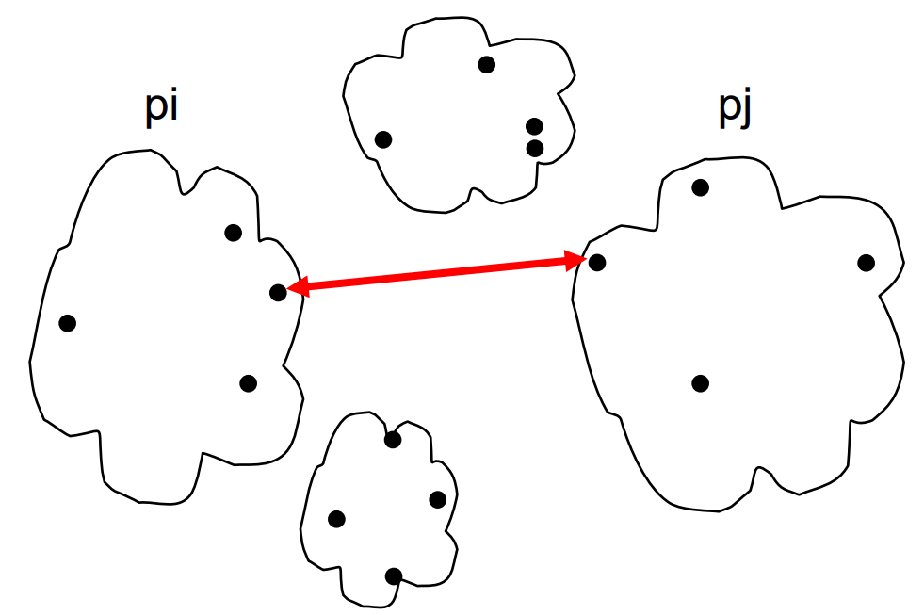
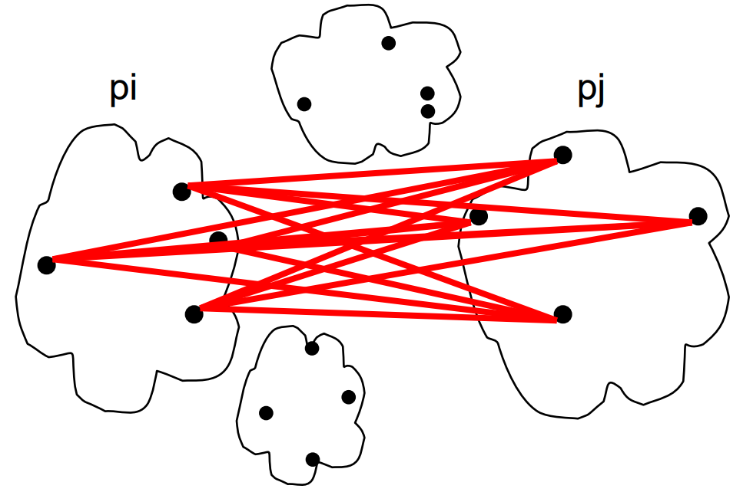
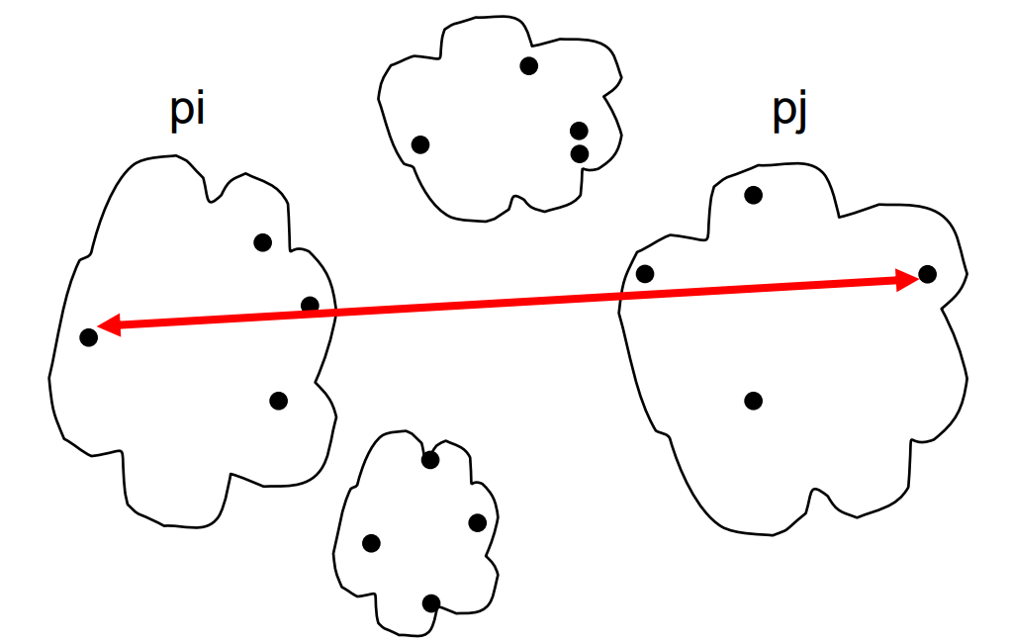
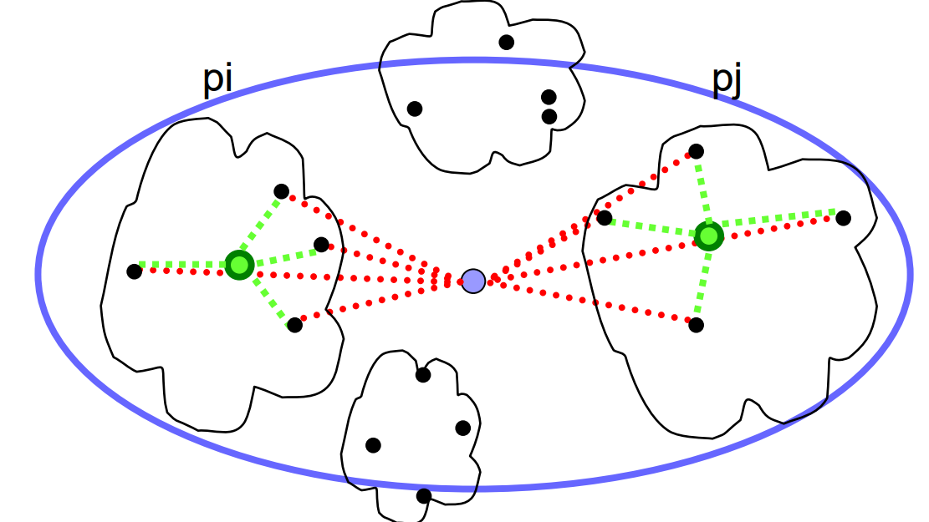
18.4 层次聚类算法
Min:不同簇中两个最近的样本的距离，作为簇之间的距离。
Max：不同簇中两个最远的样本的距离，作为簇之间的距离。
群平均：将不同簇中所有的样本点之间的距离求平均值。
Ward法(离差平方和):两个类合并后增加的类内离差平方和最小

Slide 17
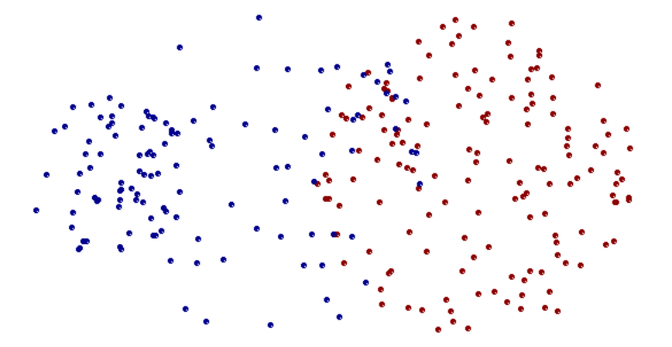
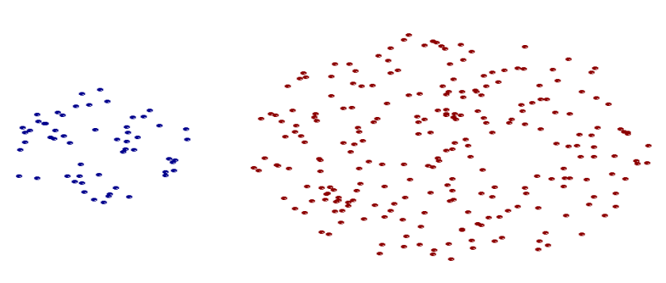
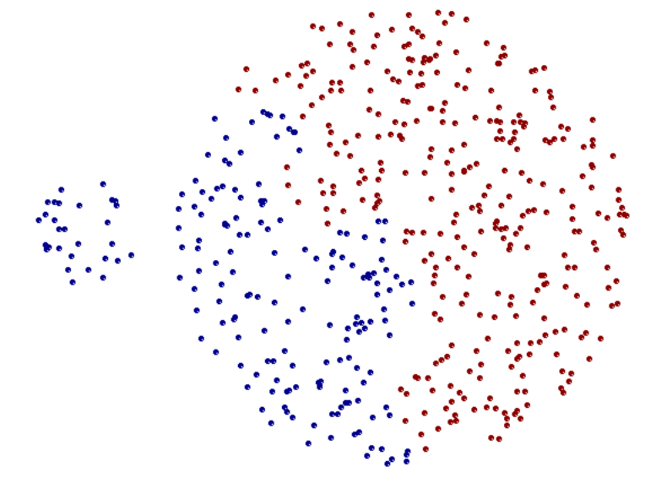
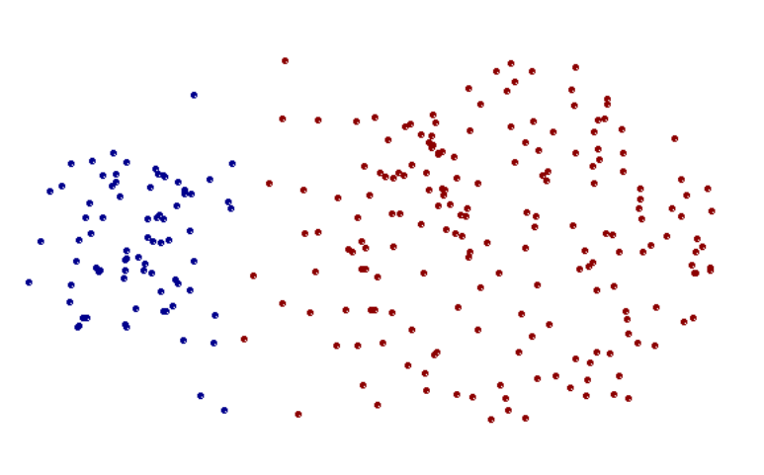
18.4 层次聚类算法
Min:不同簇中两个最近的样本的距离，作为簇之间的距离。
Max：不同簇中两个最远的样本的距离，作为簇之间的距离。
群平均：将不同簇中所有的样本点之间的距离求平均值。
Ward法(离差平方和):两个类合并后增加的类内离差平方和最小
可以处理非椭圆型的样本集合
容易受噪声和奇异值的影响
介于Min和Max之间的方法
不容易受噪声和奇异值的影响
对球状簇的样本分割容易有偏差
不容易受噪声和奇异值的影响
倾向对具有大量样本的簇进行分割
对球状簇的样本分割容易有偏差
不容易受噪声和奇异值的影响
对球状簇的样本分割容易有偏差

Slide 18
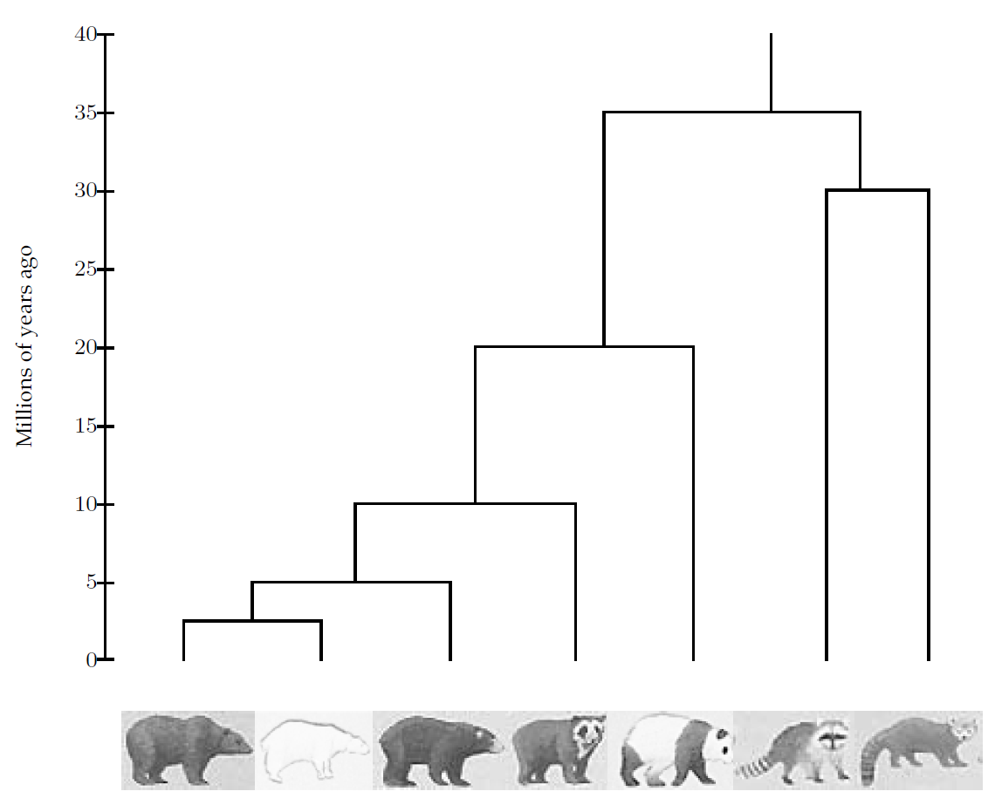
18.4 层次聚类算法
常用于系统发生树的构造：
系统发生树又称为演化树，是表明被认为具有共同祖先的各物种间演化关系的树。是一种亲缘分支分类方法。
在树中，每个节点代表其各分支的最近共同祖先，而节点间的线段长度对应演化距离（如估计的演化时间）。
棕熊 北极熊 黑熊 眼镜熊 大熊猫 浣熊 小熊猫

Slide 19
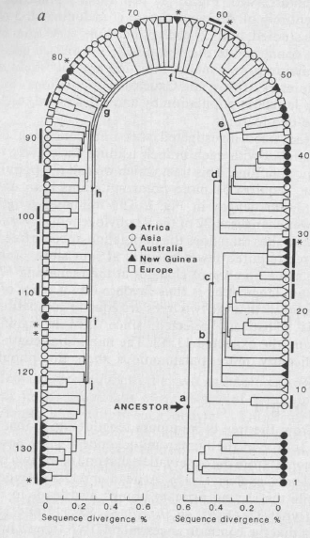
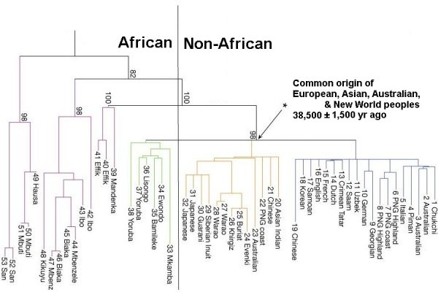
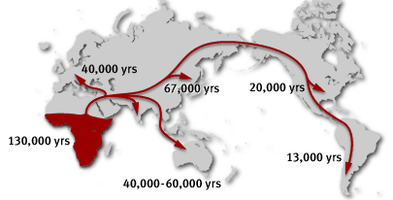
18.4 层次聚类算法
聚类与系统发生树

Slide 20
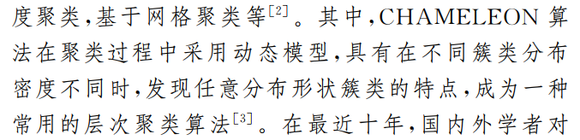
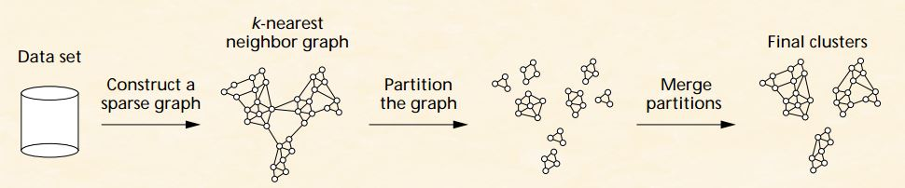
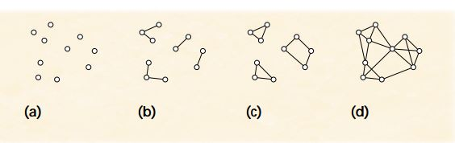
18.4 层次聚类算法-实例讲解：
自习
1.王鹏宇 等，一种基于局部特征的层次聚类算法，中国海洋大学学报49(Sup.Ⅱ):176～184,Dec,2019.
Chameleon（变色龙）算法是一种两阶段层次聚类算法。第一阶段有数据集构造一个K近邻图G_{k}，再通过一个图划分算法将G_{k}划分成大量的子图，每个子图代表一个初始子簇，第二阶段通过一个凝聚的层次聚类算法反复的合并子簇来找到真正的聚类结果。
1、用稀疏的k近邻图对数据集进行建模，图中的每一个节点代表一个数据点，任意两个节点v和u之间如果存在连线代表u在v的k个最邻近的节点中。
采用距离的倒数作为权重的大小
(a)是原始数据，(b)(c)(d)分别是1,2,3近邻图。

Slide 21

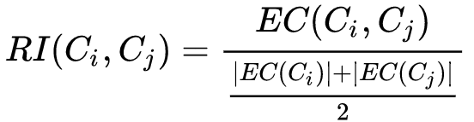


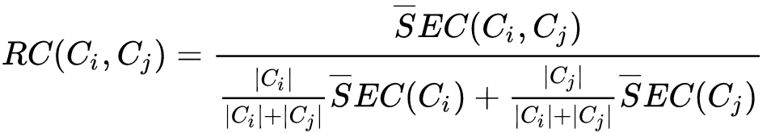


Chameleon（变色龙）算法是一种两阶段层次聚类算法。第一阶段有数据集构造一个K近邻图G_{k}，再通过一个图划分算法将G_{k}划分成大量的子图，每个子图代表一个初始子簇，第二阶段通过一个凝聚的层次聚类算法反复的合并子簇来找到真正的聚类结果。
自习
18.4 层次聚类算法-实例讲解：
2、子图划分，Chameleon使用hMetis算法根据最小化截断的边的权重之和来分隔
k近邻图。
3、子簇合并，Chameleon使用度量 来选择合并的子簇，
用这个度量是同时考虑到了两个子簇之间的互连性和近似性。
子簇相似性度量
相对互连性：
其中， 是连接簇C_{i}和C_{j}的边的权重之和， 是把簇C_{i}划分成两个大小大致
相等部分的最少边的权重之和。
相对近似性：
其中， 是连接簇C_{i}和C_{j}的边的平均权重， 是把簇C_{i}划分成两个大小
大致相等部分的最少边的平均权重。
Chameleon会选择RI和RC都高的子簇对进行合并。

Slide 22
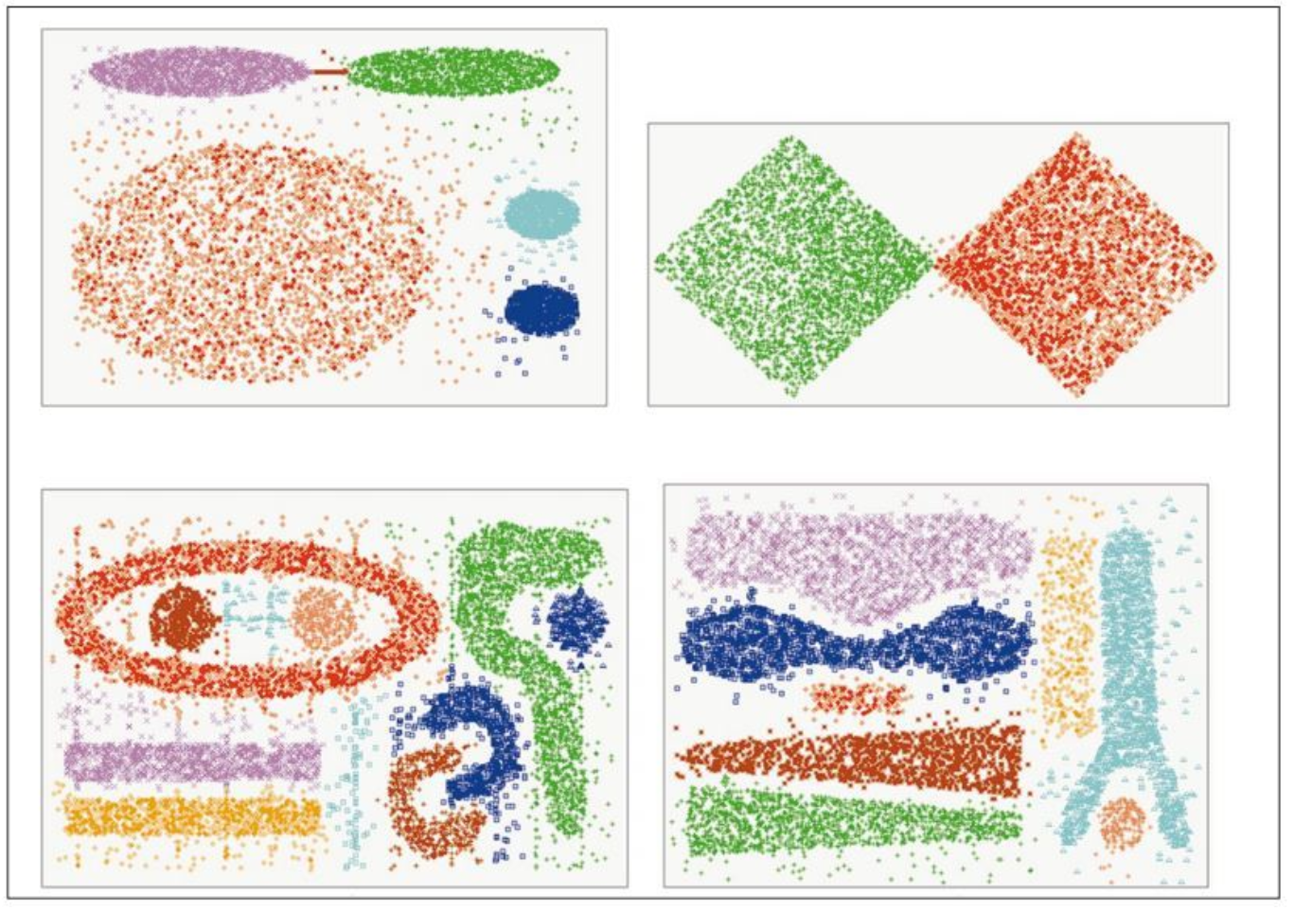
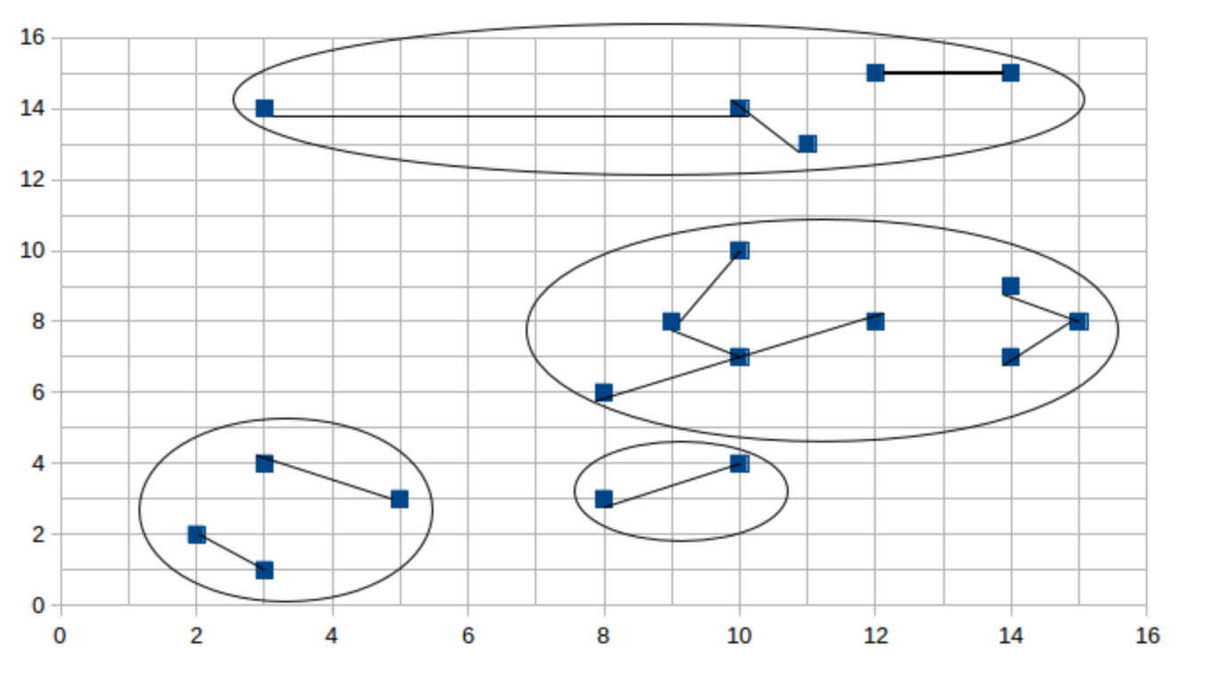
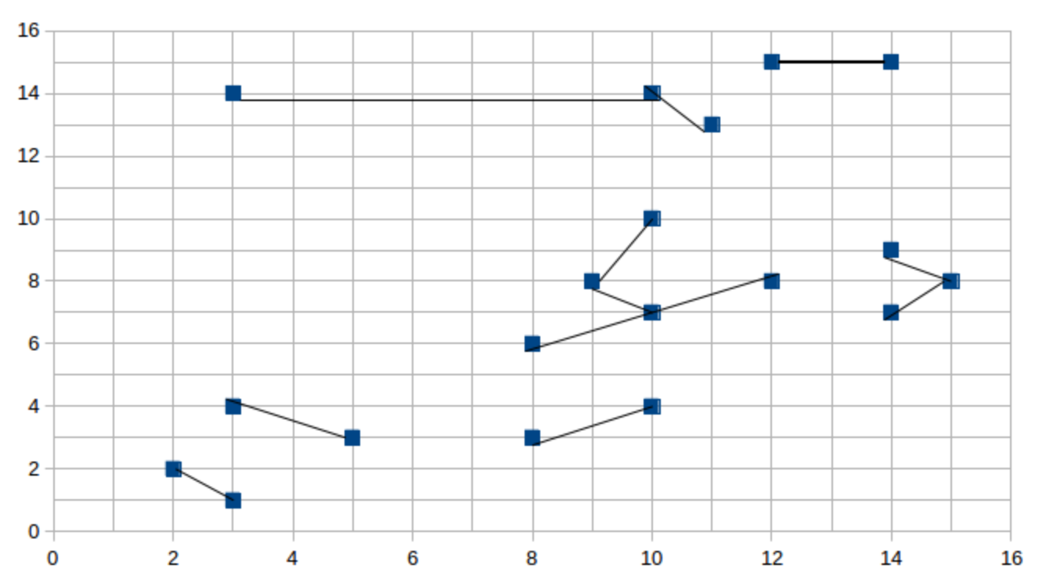
实例讲解：
第二阶段合并的结果
Chameleon聚类结果图
第一阶段后形成的几个小的子簇

Slide 23
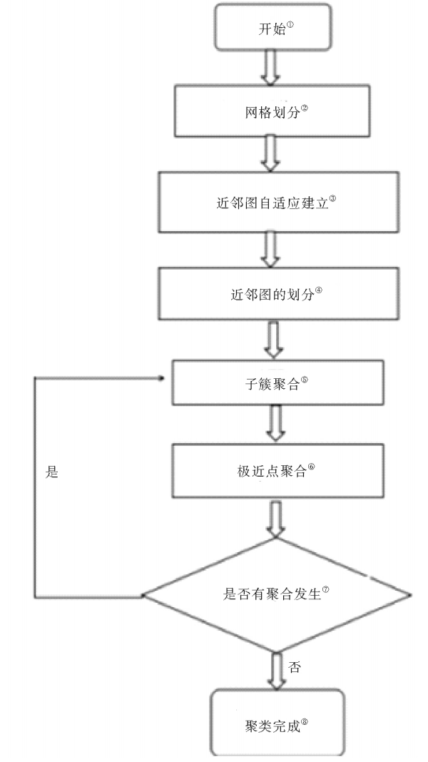
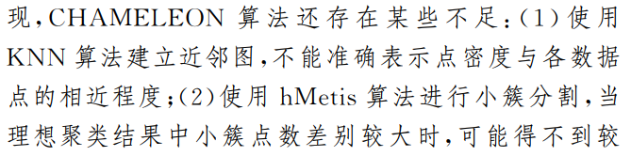
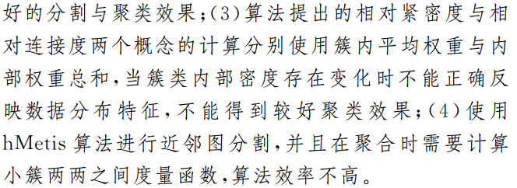
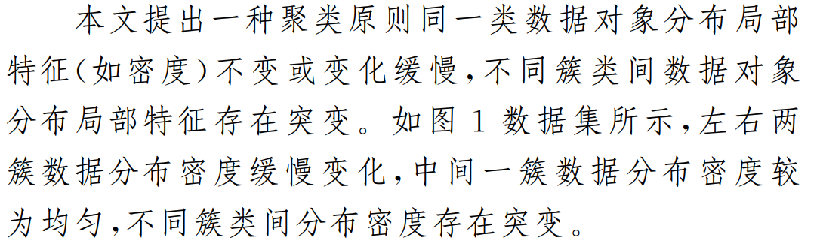
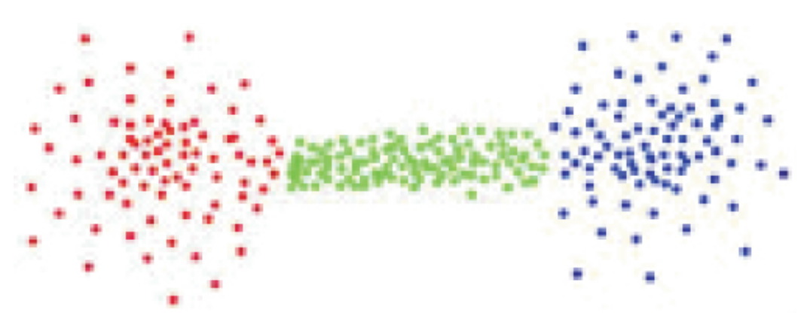
实例讲解(续)：
自习
1.王鹏宇 等，一种基于局部特征的层次聚类算法，中国海洋大学学报49(Sup.Ⅱ):176～184,Dec,2019.

Slide 24
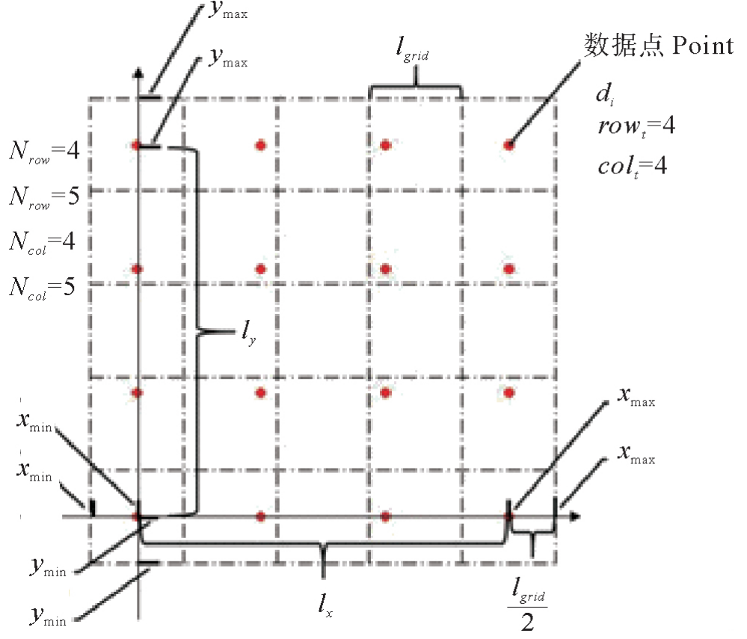

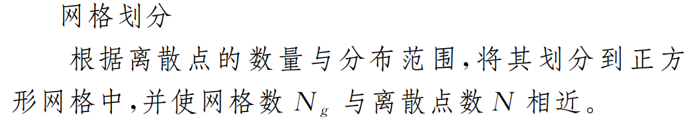
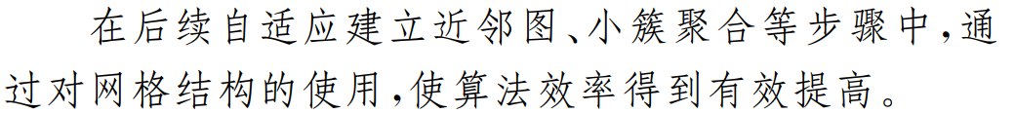
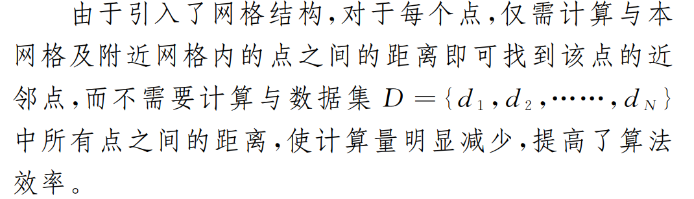


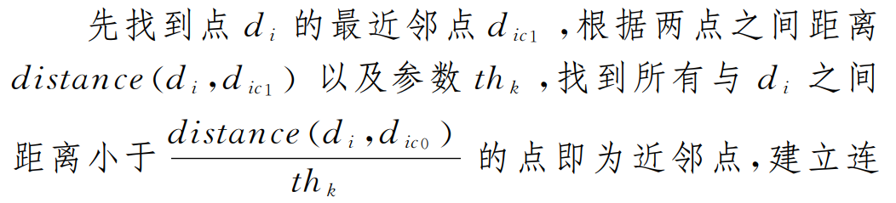
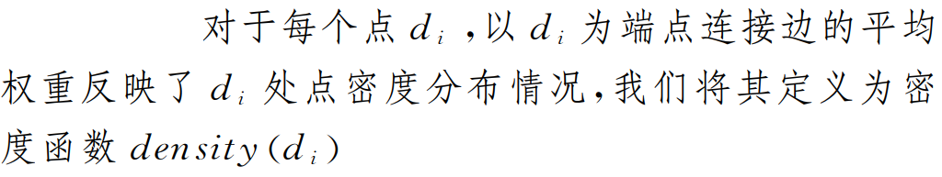
实例讲解：
自习
1.王鹏宇 等，一种基于局部特征的层次聚类算法，中国海洋大学学报49(Sup.Ⅱ):176～184,Dec,2019.
阈值近邻度0<th_{k}<1

Slide 25
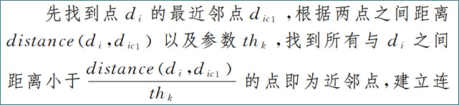
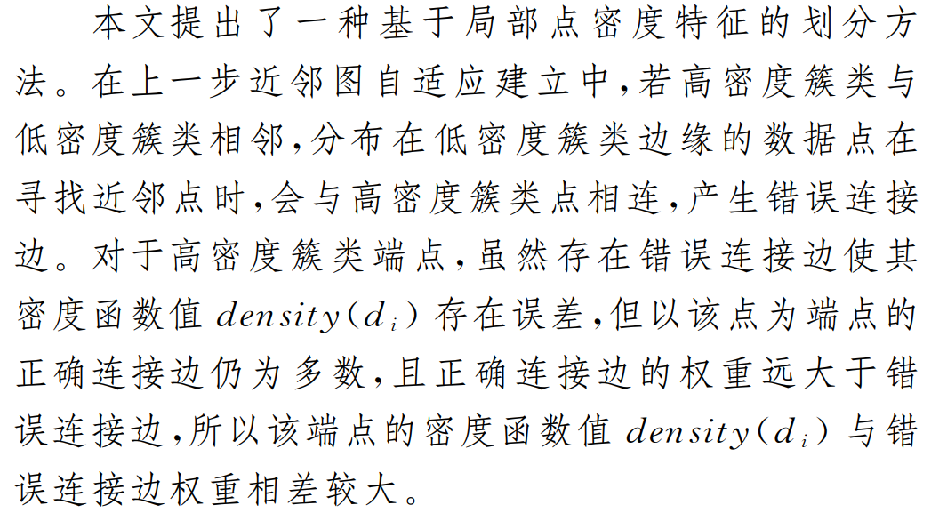
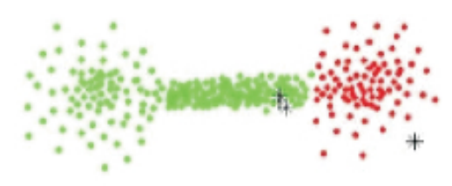
实例讲解（续）：
1.王鹏宇 等，一种基于局部特征的层次聚类算法，中国海洋大学学报49(Sup.Ⅱ):176～184,Dec,2019.
自习
阈值近邻度0<th_{k}<1

Slide 26
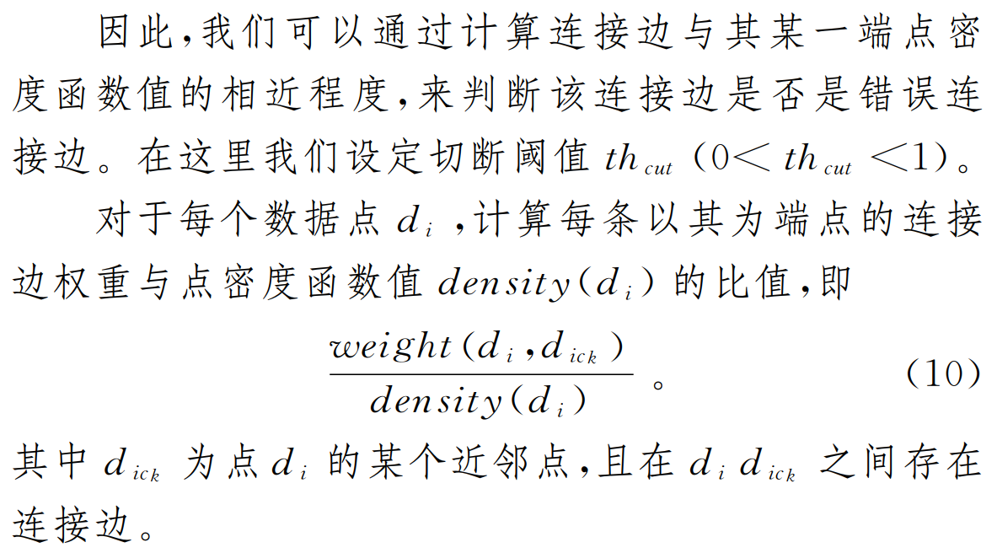
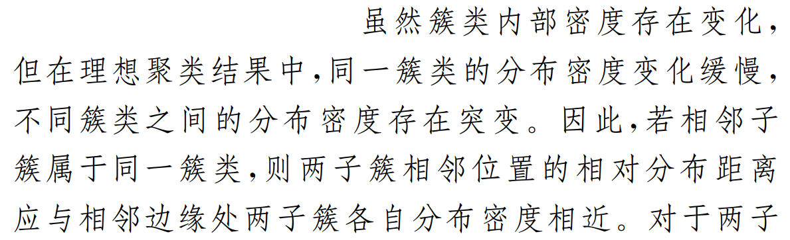
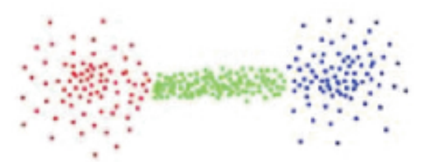
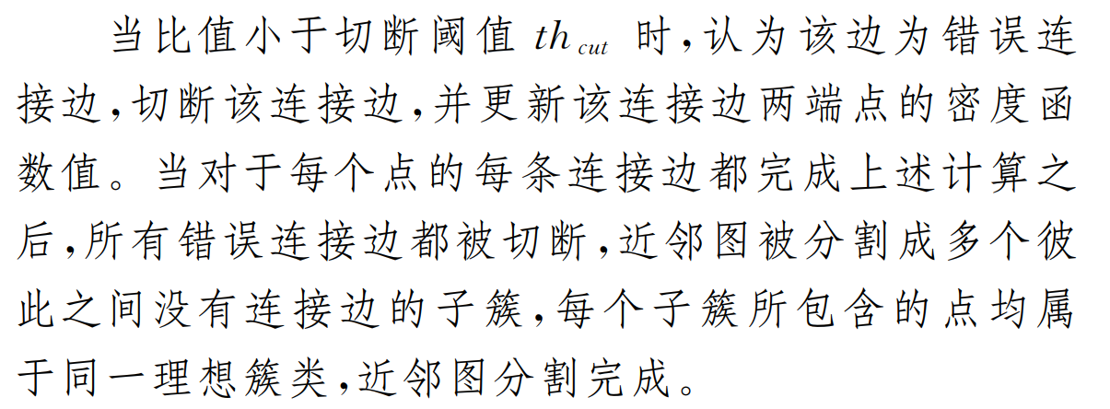
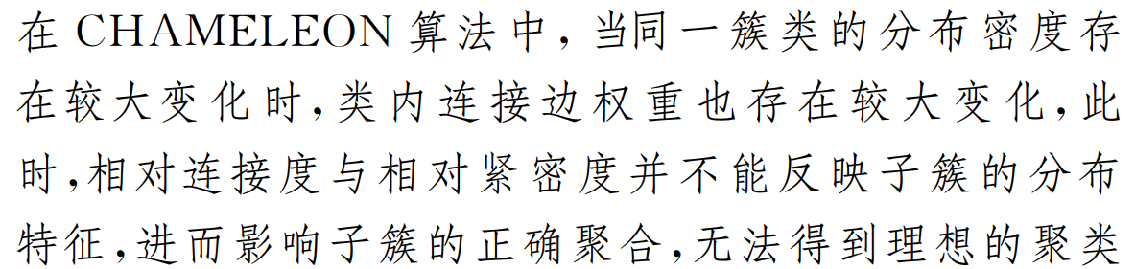
实例讲解(续)：
1.王鹏宇 等，一种基于局部特征的层次聚类算法，中国海洋大学学报49(Sup.Ⅱ):176～184,Dec,2019.
自习

Slide 27
18.4 层次聚类算法
层次聚类法容易受到噪声和数据维度过高的影响。
凝聚式层次聚类法的空间要求较大，时间复杂度也较高。时间复杂度O(m²)，空间复杂度O(m²logm) ，m为样本个数。

Slide 28
18.5 K-均值聚类算法（分割式分类方法）
又称为C-Means法。
输入
– 训练样本
– 拟分类的总类别数k
基本步骤
1、 确定类的个数 k。
2 、随机抽取 k 个样本点作为 k 个类中心。
3 、将每个样本点分配到距离其最近的类中。
4 、重新计算类中心。
重复第 3、4 步直到样本点的类别不再变化或达到了最大迭代次数或小于误差平方和阈值。

Slide 29
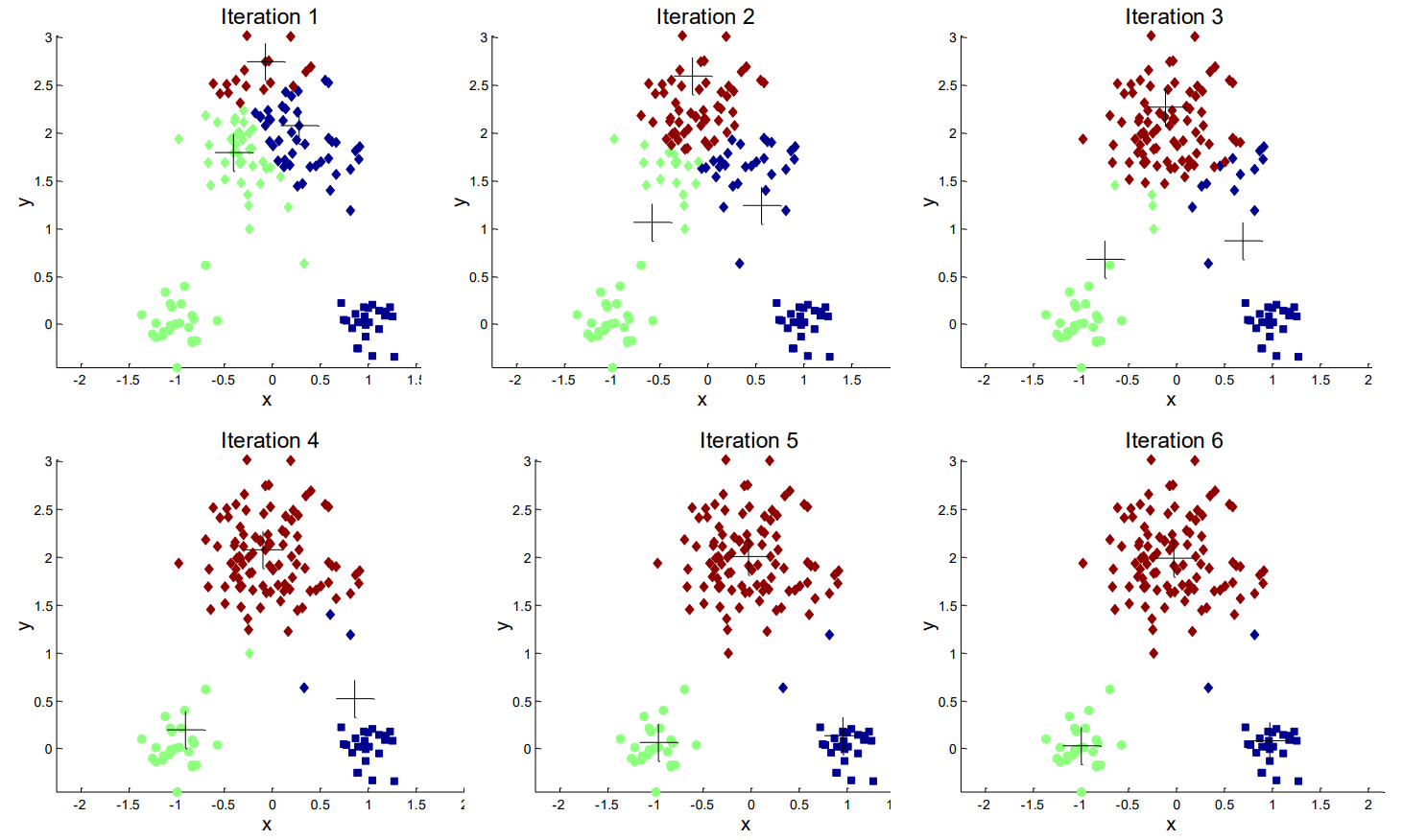
18.5 K-均值聚类算法
示例

Slide 30
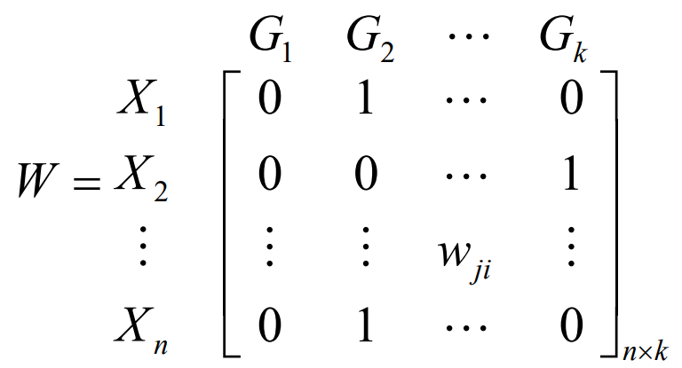
18.5 K-均值聚类算法
K-Means算法的主要目标：
使得各个输入样本X_{j}与对应的子簇中心点C_{i}的距离平方和达到最小值。（即使得误差平方和SSE最小）
k: 子簇类别数；
X_{j} ：第 j 个输入样本的特征向量
C_{i}：第i个子簇G_{i}的中心点（质心）
J_{i}：第i个子簇G_{i}的目标函数
W（ w_{ji} ）：n×k 的二维矩阵，
如果X_{j}属于G_{i}，则w_{ji} = 1，否则为0。

Slide 31
18.5 K-均值聚类算法
目标函数
T:如何使目标函数最小？
使每个聚类的目标函数J_{i}最小。
与子簇G_{i}的中心点C_{i}有最小距离的样本X_{j}归类于子簇G_{i}
迭代的计算过程，每一次迭代各个子簇G_{i}中的样本可能改变（w_{ji}变化）、类心C_{j}可能改变；
迭代终止条件：1、聚类中心稳定不变
2、达到最大迭代次数
3、使得J取得极小值(小于预先设定的误差阈值ε)
满足一条即可

Slide 32
18.5 K-均值聚类算法
优点
效率高: O(tkn)
缺点：
经常陷入局部最优解。
当初始点、距离公式等变化时，满足收敛状态的聚类可能也会发生变化，因此聚类结果不唯一
求全局最佳解可以配合模拟退火法或遗传算法使用
需要事先设定聚类数目k
易受噪声、奇异值等因素影响
不适合聚类大小不同、密度不同、非凸面形状的样本集合

Slide 33


算法例讲:基于密度峰值的快速聚类算法（CFSFDP）
k-means法将点聚类到临近簇中，无法处理非球面形状的簇。DBSCAN法需要设置一个密度的阈值，通过阈值确定cluster，设置阈值的过程很麻烦。 CFSFDP法既可以处理非球面的簇，又可以自动地检测簇数量的多少，且不需要反复迭代运算，效率非常高。
算法假设聚类的簇的中心符合以下规则：
簇的中心被拥有更低密度的邻居包围着;
并且这些邻居和更高密度的其他点都距离比较远
符合条件的
样本个数统计函数
局部密度
欧式距离
截断距离
数据集合
计算每个点的密度ρ_{i}和δ。 δ代表点i和其他拥有更高密度点的距离的最小值。聚类效果的好坏， 的取值也很关键。
$$dist_{cut off}$$
与高密度点之间的距离
Notes:
2021学生自学了解

Slide 34

算法例讲:基于密度峰值的快速聚类算法（CFSFDP）
聚类过程
画出决策图，决策图右上方的点就是簇的中心点，右上方有几个点，就分几个簇。具体如下：（1）密度非常低的点通常是噪音点，独自成簇，可做好标记，不参与后面的分配；（2）可选择两个指标都在前50%的点作为簇中心，剩余的点归到离它最近的簇中心所在的簇里去。这样，整个聚类操作就结束了。和其它聚类算法相比， CFSFDP法不需要反复的迭代操作。该方法提炼了两个衡量指标，并用决策图进行簇的分类，非常直观。
δ
ρ_{i}
Notes:
2021学生自学了解

Slide 35

18.5 模糊K-均值聚类算法
与K-means的不同之处在于：允许存在样本属于多个簇，也就是我们说的可重叠的聚类算法。
1973年Bezdek首先提出Fuzzy C-Means算法，其目标函数定义与K-Means法类似，但是矩阵w不再是二元矩阵，而是应用了模糊理论的概念，使用样本隶属度μϵ[0,1] 来表现属于各聚类的程度。
目标函数
mϵ(1, ∞)为影响系数，作为簇间分离指标。当m→∞时，分群结果越模糊；当m→1時，分群结果越明确。通常可以设定m=2。
模糊矩阵(隶属度矩阵)：
若第j个样本X_{j}属于第i个聚类的G_{i}的程度越高，μ_{ji}越接近1；反之越接近0

Slide 36
18.5 模糊K-均值聚类算法
算法步骤：
1、设定分类个数k，初始化隶属度矩阵U，μ_{ji}随机给定 0~1之间的值，并满足
2、计算聚类G_{i}的中心点C_{i}
3、计算目标函数值J，当本轮目标函数值与前一轮目标函数值的差小于所设定的容忍误差ε，即可结束迭代计算，否则执行步骤4。
4、计算隶属度矩阵U，
返回步骤2

Slide 37





18.5 模糊K-均值聚类算法
例题：有15个二维样本，求模糊k均值聚类结果
解：设 k=2，初始化隶属度矩阵U
设m=1.25，ε=0.01，||.||为欧式距离
按照Fuzzy k-Means算法的四个步骤进行运算，迭代6次后停止。
最后的隶属度矩阵U为：
聚类后两个类的中心点坐标为：
C₁=（0.88，2）
C₂=（5.14，2）
Notes:
前后合页

Slide 38
17.3 模糊K-均值聚类算法
例题：有15个二维样本，求模糊k均值聚类结果
按照Fuzzy k-Means算法的四个步骤进行运算，迭代6次后停止。
最后的隶属度矩阵U如下
两个类的中心点坐标为：
C₁=（0.88，2）
C₂=（5.14，2）

Slide 39




算法例讲：
王治和 等，基于密度敏感距离的改进模糊 C 均值聚类算法，计算机工程，2020-05-11
自习
提出了一种基于密度敏感距离度量创建相似度矩阵的算法，密度敏感距离不仅可以考虑全局一致性，而且可以考虑数据分布的局部一致性，使得隶属度矩阵能够更准确地捕获真实数据结构。解决复杂非凸数据的问题，
Notes:
2021学生自学了解

Slide 40




算法例讲：
王治和 等，基于密度敏感距离的改进模糊 C 均值聚类算法，计算机工程，2020-05-11
自习
Notes:
2021学生自学了解

Slide 41



王治和 等，基于密度敏感距离的改进模糊 C 均值聚类算法，计算机工程，2020-05-11
算法例讲：
自习
Notes:
2021学生自学了解

Slide 42




算法例讲：
王治和 等，基于密度敏感距离的改进模糊 C 均值聚类算法，计算机工程，2020-05-11
自习
Notes:
2021学生自学了解

Slide 43
Ending

